Slide 1
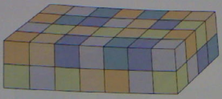
Le volume d'un prisme à base rectangulaire
Volume est l’espace as l’intérieure d’une boîte.
Ce prisme à base rectangulaire est fait de cubes de 1 cm. Quel est le volume du prisme?
Tu pourrais compter tous les cubes OU utiliser la formule suivante:
Volume= longueur x Hauteur x Largeur
V= 7cm x 2cm x 4cm
V= 56cm³

Slide 2
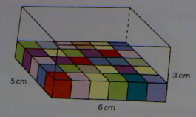
Cette boîte est un prisme à base rectangulaire.
Le volume de la boîte est égal au nombre de cube de 1 cm
contenus dans la boîte.
Longueur- 6cm
Hauteur- 3cm
Largeur- 5cm
Alors, le volume est 90cm³.
V= 6cm x 3cm x 5cm
V= 18cm² x 5cm
V= 90cm³

Slide 3
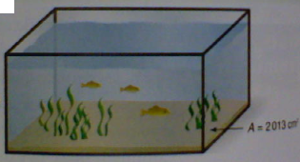
Exemple 1:
L'aire de la base d'un aquarium est de 2013 cm2. La hauteur de l'aquarium est de 30 cm. Détermine le volume de l'aquarium.
Ils ont multiplié la longueur et largeur déjà, alors tu as seulment besoin de multiplier l’aire (longueur x largeur) par la hauteur.

Slide 4
Exemple 2:
Un jeu de 54 cartes est rangé dans une boîte qui a la forme d'un prisme rectangulaire.
Les dimensions de la boîte sont de 6,5 cm sur 9,0 cm sur 1,6 cm.
Quel est le volume de la boîte?
longueur x largeur x hauteur

